Slide 1
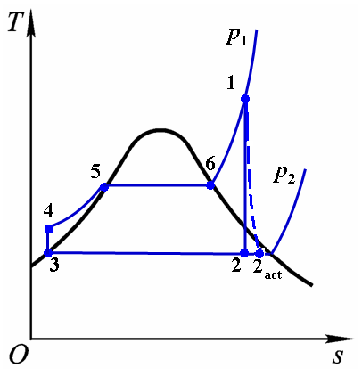
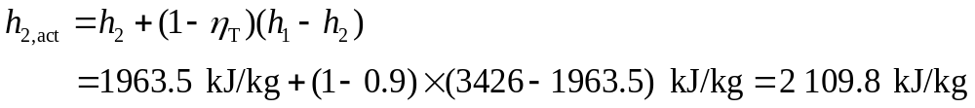
A460299
按照466155参数，假设锅炉中传热过
程是从831.45K的热源向水传热，冷凝
器中乏汽向298K的环境介质放热，且
汽轮机相对内效率为η_{T} = 0.90。求：
（1）水泵功w_{P}、汽轮机产生的功w_{T,act}
和循环净功w_{net}；（2）循环内部热效
率η_{i}和实际耗汽率d_{i}；(3)各过程及循环的不可逆损失。
解 (1) 蒸气在汽轮机膨胀过程为1-2_{act}
w_{p}同上题，仍为17.06 kJ/kg

Slide 2
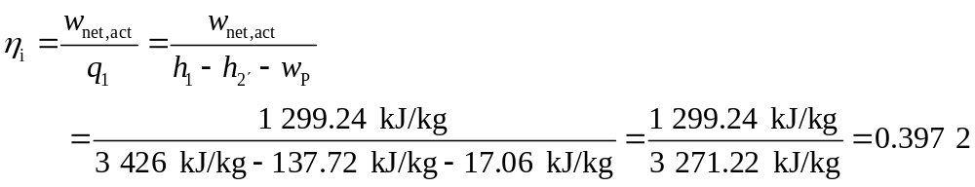
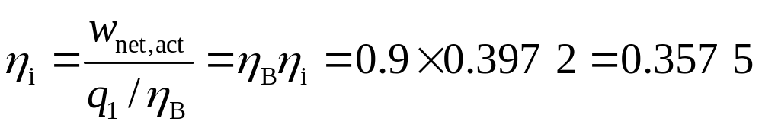
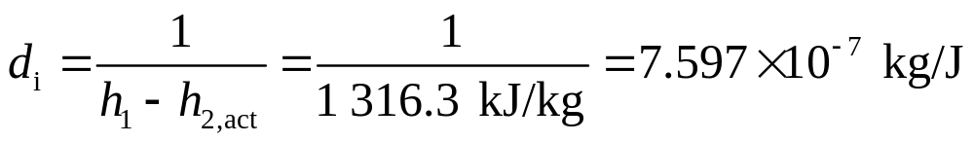
(2) 内部热效率
若锅炉效率η_{B} = 0.9，则循环热效率
忽略水泵功，实际耗汽率
（3）过程作功能力损失可据熵产计算
查水和水蒸气图表，得：

Slide 3
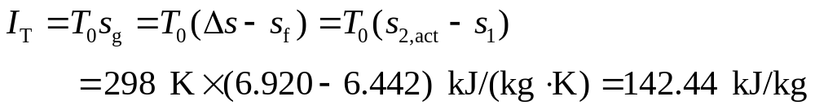
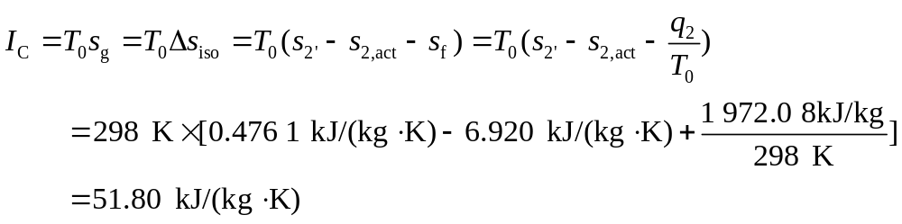
h₂'=137.72 kJ/kg、s₂'=0.476 1 kJ/(kg·K)、t₂'= 32.88 ℃、 s₄=s₂'、 h_{2,act}= 2 109.8 kJ/kg 、s_{2,act}= 6.920 kJ/(kg·K) 、v_{2,act}=23 m³/kg
蒸气轮机中，工质绝热膨胀，工质熵增即为熵产，所以
冷凝器中，工质维持32.88℃，向298 K的环境介质放热，所以

Slide 4
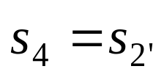
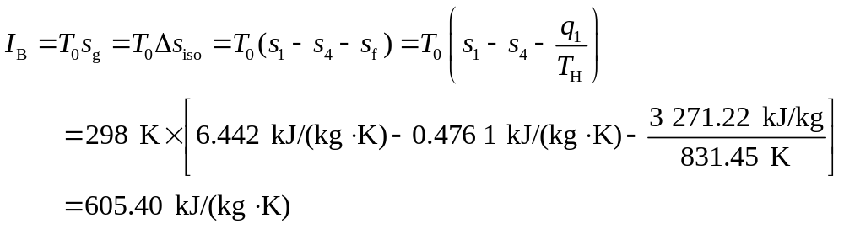
由于水泵内进行的过程是可逆绝热过程（ ），
所以作功能力的不可逆损失I_{P}为零。
在锅炉中，若取热源平均温度为831.45K，工质吸热
量q₁=3271.22 kJ/kg

Slide 5
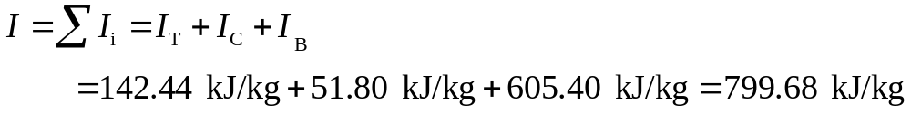
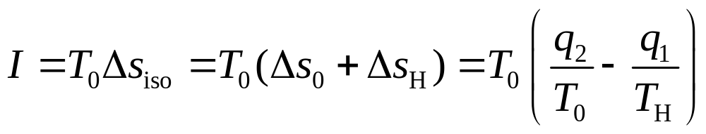
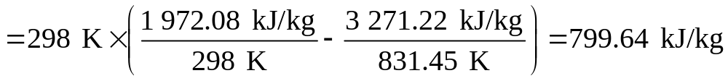
循环的不可逆损失
或者，考虑到循环后，工质熵变为零，所以

Slide 6
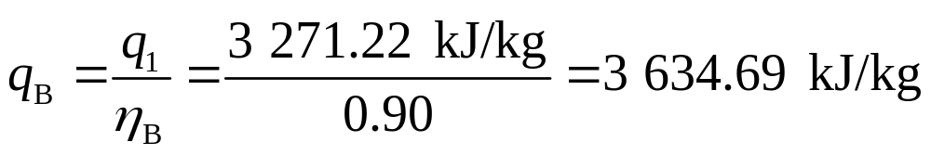
讨论
由于锅炉效率为0.90，所以每产生1kg蒸气燃料提供的热能
本例q₂ =1 972.08 kJ/kg，I = 799.68 kJ/kg，I_{C}= 51.80 kJ/kg，I_{B}= 605.40 kJ/kg，I_{T} =142.44 kJ/kg。循环中虽q₂/q_{B}高达54.26 %即约55%左右热量在冷凝器中被冷却水带走，但因进入冷凝器的乏汽温度很接近环境介质温度，故作功能力损失仅占循环全部作功能力损失的很小一部分，本例中I_{C}/I=6.84%。相反，锅炉内烟气平均温度远高于工质吸热平均温度，故不可逆传热引起的作功能力损失极大，本例中I_{B}/I=75.71%。此外，汽轮机中不可逆绝热膨胀过程，虽然没有造成能量数量上的损失，但是也造成相当大的作功能力损失，本例占17.81%。
返回

